Slide 1

Projecto de Programação

Slide 2
Introdução aos testes aplicacionais

Slide 3

Introdução aos testes aplicacionais
O QUE É UM TESTE?
O termo teste vem do Latim, “testum” que significa, frasco de barro usado para ensaios com metais a fim de determinar a sua presença ou medir a massa de seus vários elementos.
Bem como este termo também surge na Lingua Inglesa quando mencionamos “put to the test”.
Ou seja, colocar um software em testes significar verificar a presença de defeitos.

Slide 4
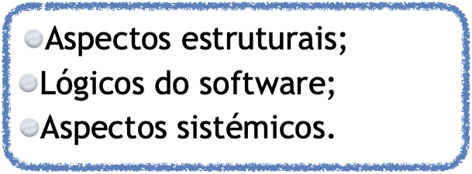

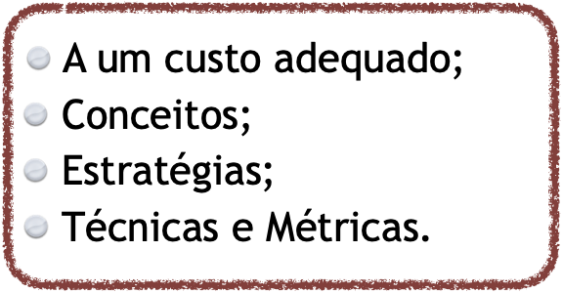
Introdução aos testes aplicacionais
OBJECTIVOS DE UM TESTE?
A execução de um teste tem por objectivo verificar:
Descobrir defeitos:

Slide 5


Introdução aos testes aplicacionais
O QUE PROPORCIONA UM TESTE?
Um teste proporciona:
Maior integração num processo de testes;
Melhor definição de conceitos;
Ambiente de software mais controlado;
Apoiar a actividade de testes;
Fornecer um guia para as equipas de como devem proceder nesta actividade:
Desde o planeamento até à avaliação dos resultados.

Slide 6
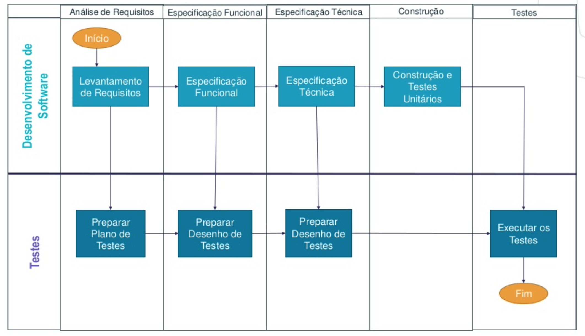
Introdução aos testes aplicacionais - Ciclo de vida

Slide 7
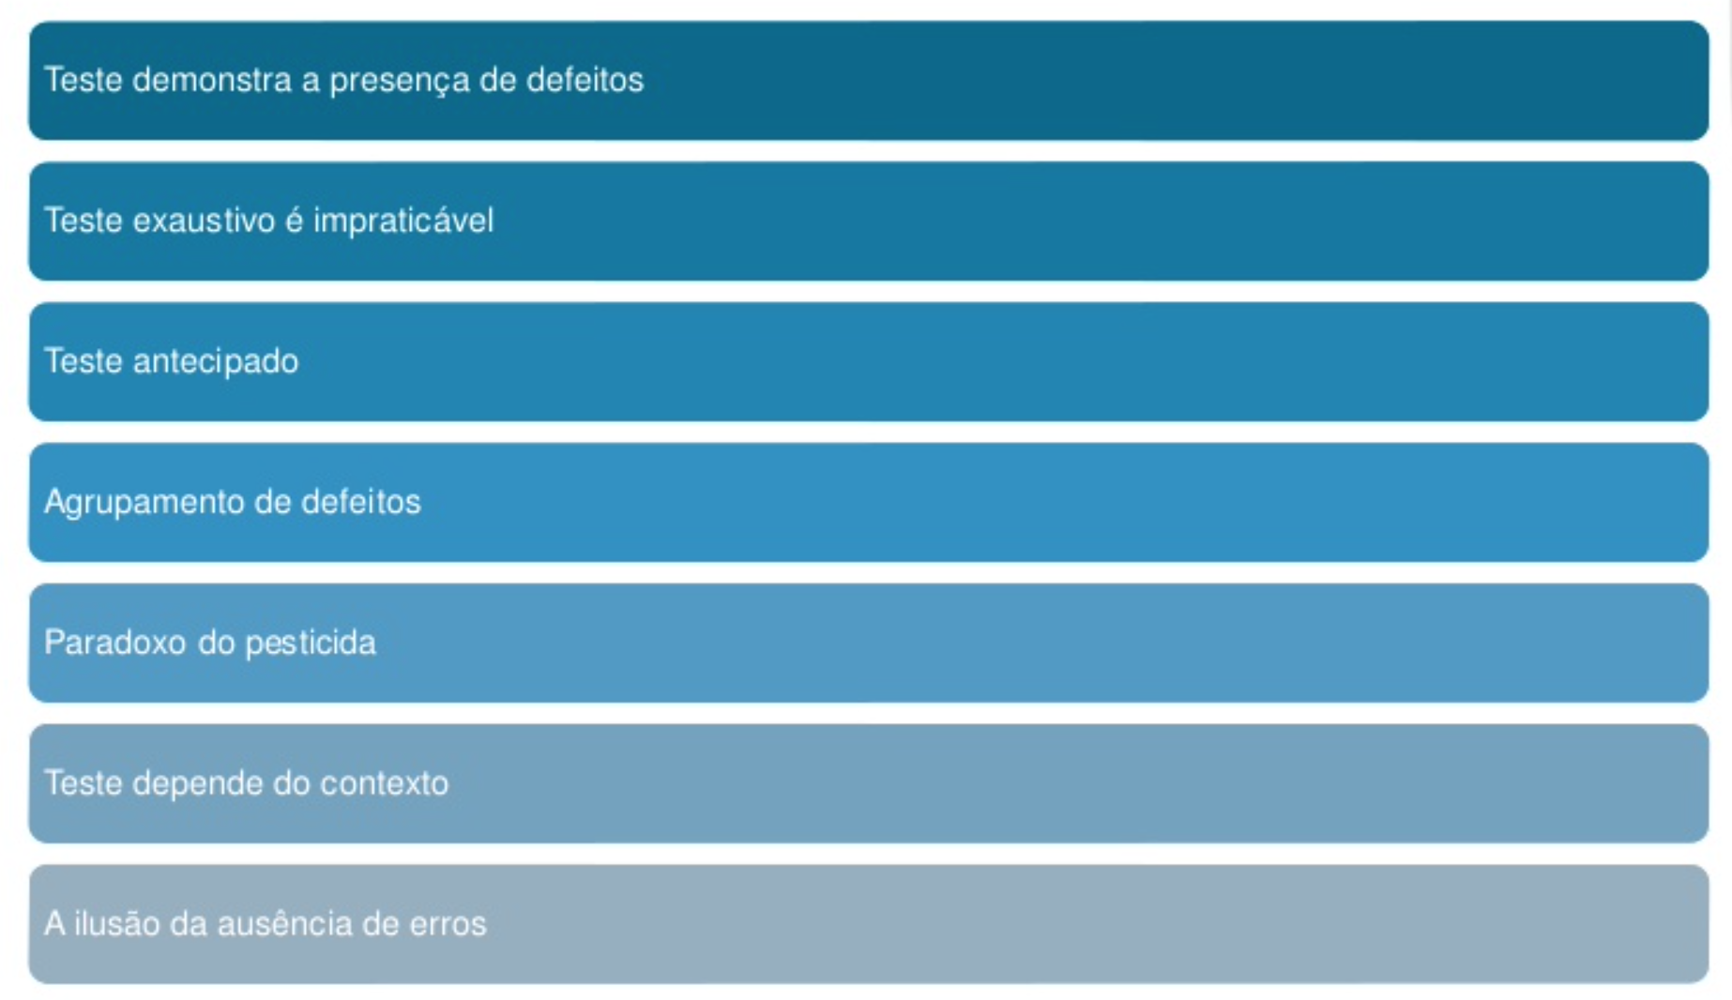
Introdução aos testes aplicacionais - 7 Princípios dos TESTES

Slide 8
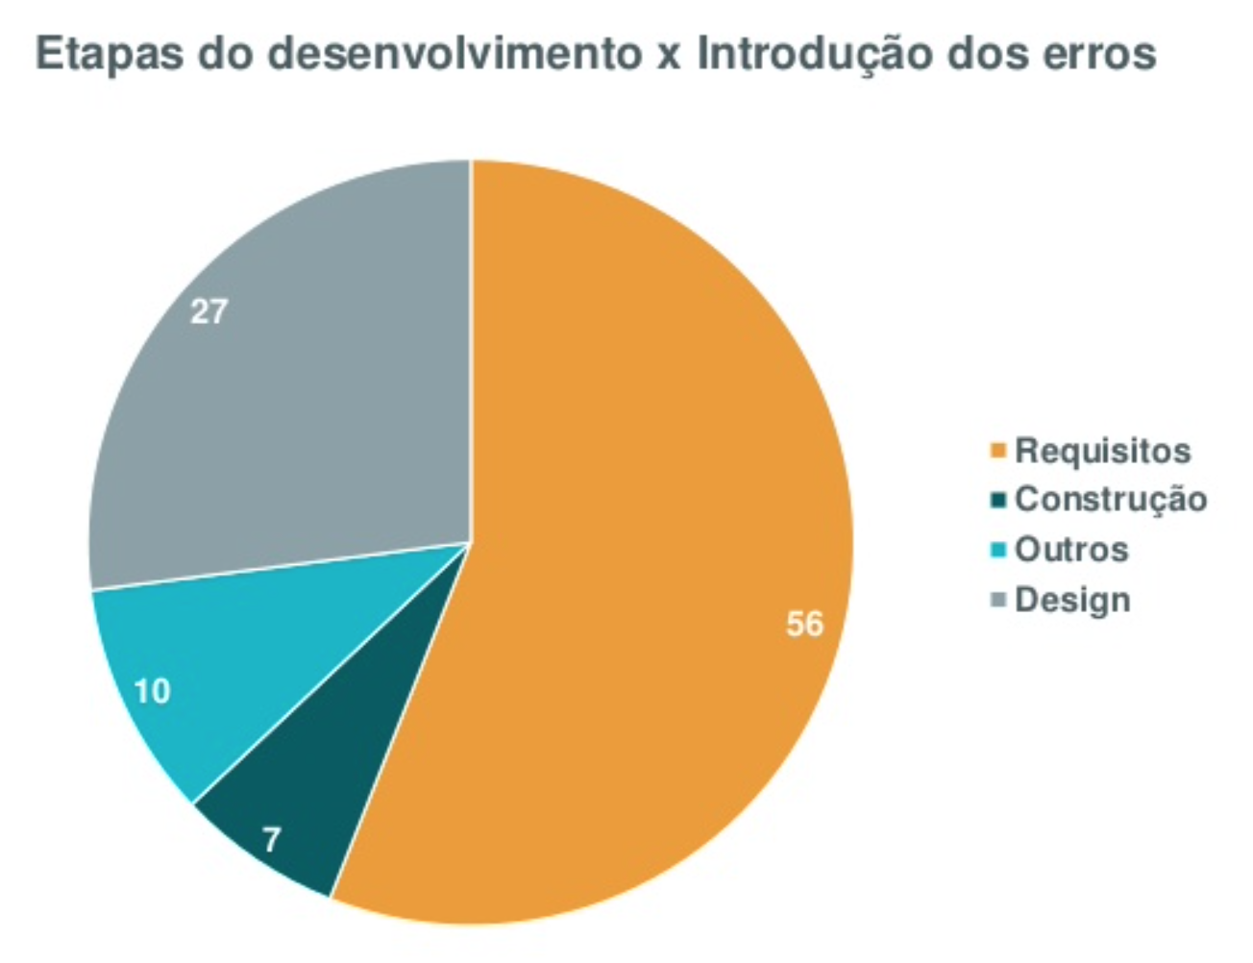
Introdução aos testes aplicacionais - Teste Antecipado

Slide 9
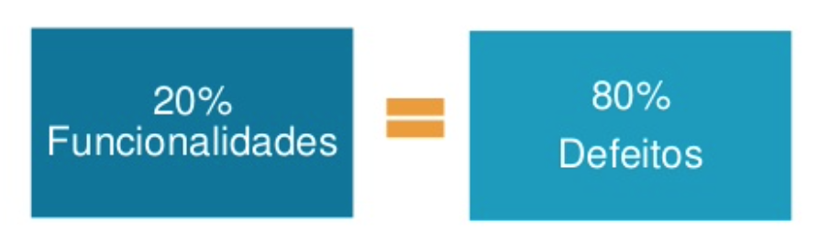
Introdução aos testes aplicacionais - Agrupamento de defeitos
Neste ponto de agrupamento de defeitos, dentro de um software, 20% das funcionalidades estabelecidas de acordo com os requisitos do cliente é possível encontrar cerca de 80% de defeitos.

Slide 10
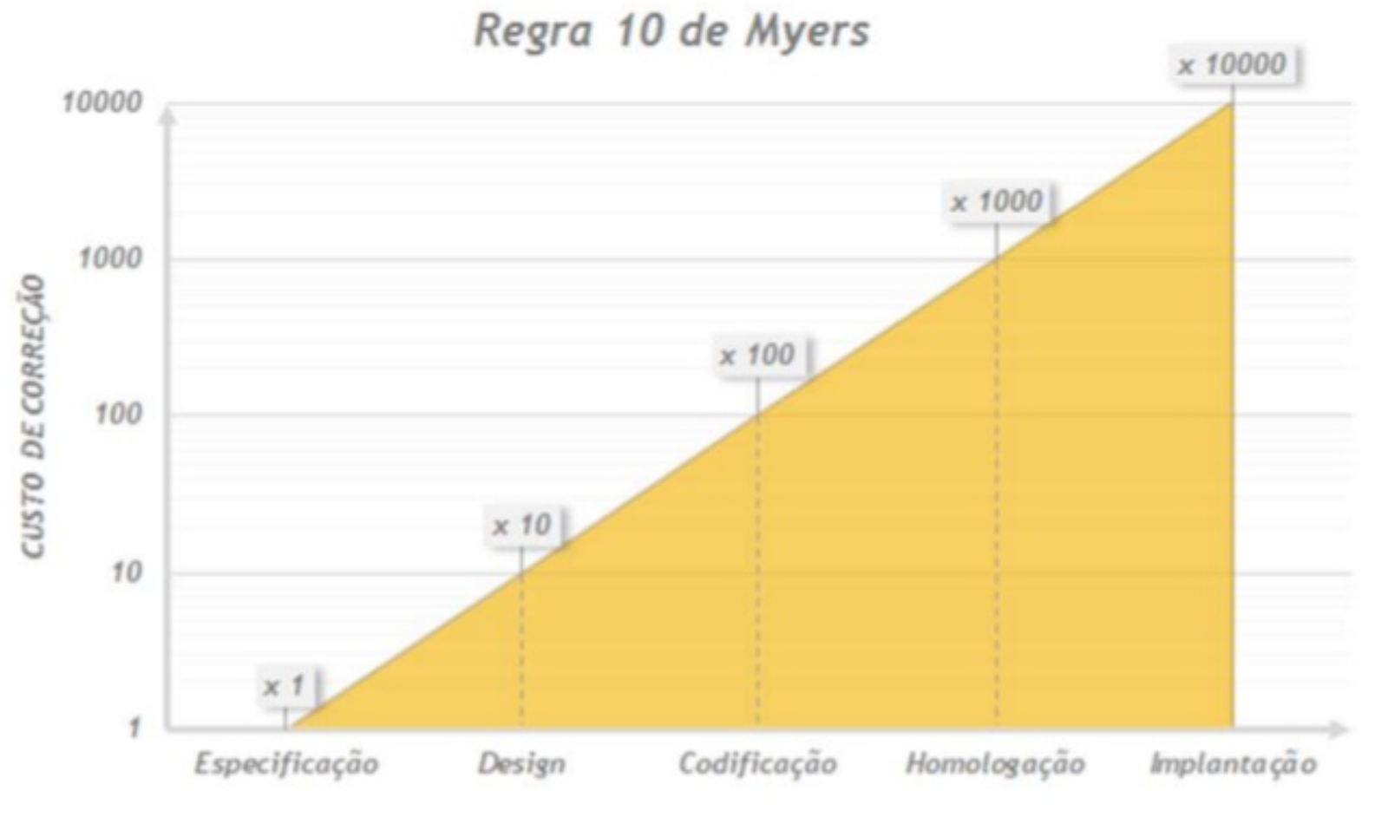
Introdução aos testes aplicacionais - Porque é necessário testar?

Slide 11
Introdução aos testes aplicacionais - Técnicas
As técnicas de verificação e validação podem ser divididas em:
Estáticas;
Dinâmicas.

Slide 12
Introdução aos testes aplicacionais - Técnicas Estáticas
Nas técnicas estáticas, a avaliação de um produto de software é realizada por um grupo de revisores, com o intuito de identificar defeitos:
Revisões técnicas e Walkthroughs: Indicadas para todas as fases do ciclo de desenvolvimento de software:
Revisões técnicas - permitem avaliar um produto de software para terminar a sua adequação ao uso pretendido. Identificar discrepância entre especificações e padrões aprovados.
Walkthroughs - permitem também avaliar um produto de software. O objectivo é identificar as anomalias, melhorar o produto, considerar alternativas de implementação e avaliar conformidade a padrões e especificações.

Slide 13
Introdução aos testes aplicacionais - Técnicas Estáticas
Nas técnicas estáticas, a avaliação de um produto de software é realizada por um grupo de revisores, com o intuito de identificar defeitos:
B. Inspeções - Indicadas para a fase de codificação:
Inspeções tem por objectivo detetar, identificar anomalias no produto de software.
As técnicas de inspeções de software são/devem ser aplicadas em todas as fazes do ciclo de desenvolvimento de software. Isso justifica-se porque os defeitos podem ocorrer em códigos, arquitetura, requisitos, especificações e documentação geral.

Slide 14
Introdução aos testes aplicacionais - Técnicas Estáticas
Nas técnicas estáticas, a avaliação de um produto de software é realizada por um grupo de revisores, com o intuito de identificar defeitos:
B. Inspeções - Indicadas para a fase de codificação:
Inspeções tem por objectivo detetar, identificar anomalias no produto de software.
As técnicas de inspeções de software são/devem ser aplicadas em todas as fazes do ciclo de desenvolvimento de software. Isso justifica-se porque os defeitos podem ocorrer em códigos, arquitetura, requisitos, especificações e documentação geral.

Slide 15
Introdução aos testes aplicacionais - Técnicas Dinâmicas
Nas técnicas dinâmicas compreendem:
A avaliação é feita através de testes;
Os testes podem ser estruturais (Teste Caixa branca) ou funcionais (Teste Caixa Preta);
Para realizar os primeiros testes, a boa prática diz que se deve verificar inicialmente se a primeira actividade está a funcionar de acordo com as suas especificações. Neste caso, são realizados os testes estruturais;
Após a verificação das actividades, iniciamos os testes funcionais a fim de se verificar o software como um todo.

Slide 16
Introdução aos testes aplicacionais
QUE TIPOS DE TESTE DE SOFTWARE EXISTEM?
Os testes de software são uma maneira de garantir a qualidade de um software. Através disso existem diversas maneiras de se testar um sistema, que podem variar de acordo com a sua natureza ou seu objetivo.
Podemos classificar em:
Testes estruturais ou caixa-branca (white-box testing): teste de unidade e teste de integração.
Testes funcionais ou caixa-preta (black-box testing): teste de sistema e teste de aceitação.
Testes não-funcionais: teste de carga e teste de segurança.
Testes de regressão: teste de manutenção e teste de confirmação.

Slide 17
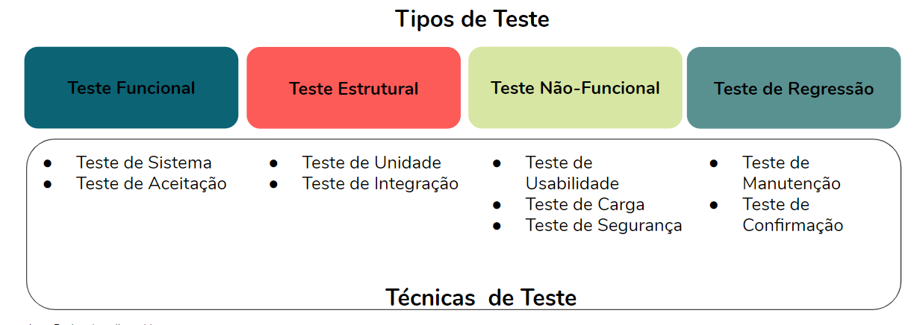
Introdução aos testes aplicacionais - Tipos de teste

Slide 18
Introdução aos testes aplicacionais - Testes Estruturais
O QUE SÃO TESTES ESTRUTURAIS?
Testes estruturais ou testes de caixa-branca são:
Realizados diretamente no código e geralmente são feitos pelo desenvolvedor do sistema;
Exemplo deste tipo de teste são os:
Testes de unidade (unit testing) - Cada função do sistema é testada a fim de garantir que elas funcionam independentemente da interação com as outras partes do sistema;
Teste de integração - Estes testes tem o objetivo de verificar se cada parte do sistema, ao ser integrada com outras, funcionam corretamente.

Slide 19
Introdução aos testes aplicacionais - Testes Funcionais
O QUE SÃO TESTES FUNCIONAIS?
Os testes caixa-preta ou testes funcionais são executados pelos elementos que testam o sistema, nomeadamente clientes ou utilizadores. Sendo que estes não têm qualquer contato com o código-fonte do sistema.
Este sistema entende-se como uma caixa, onde ao inserir valores de entrada (input), retorna valores de saída (output).
Dentro deste sistema os:
O teste de sistema são realizados por uma equipa específica de teste, que utiliza a especificação dada pelo cliente para fazer o percurso de casos de teste.
O teste de aceitação difere deste sistema, pois pode ser executado pelo cliente ou pelos utilizadores, cuja finalidade do teste é verificar se o sistema está de acordo com o que foi solicitado e se atende as necessidades dos utilizadores.

Slide 20
Introdução aos testes aplicacionais - Testes não-funcionais
O QUE SÃO TESTES NÃO-FUNCIONAIS?
Os testes não-funcionais, tratam-se de testes que verificam apenas aspectos gerais da aplicação, independente das regras de negócio que há nele. Como por exemplo, o teste ao desempenho, a segurança, à usabilidade, entre outros.

Slide 21
Introdução aos testes aplicacionais - Testes de Regressão
O QUE SÃO TESTES DE REGRESSÃO?
Os testes de regressão devem ser realizados sempre que o sistema sofre alterações consideráveis, que pode gerar os chamados “bugs”.
Geralmente é necessário re-executar todo o trajecto de teste criado para o teste funcional, desde que o sistema não seja muito grande.
Para uma melhor eficiência nesse tipo de teste, é importante que ele seja automatizado, para ter melhores resultados e torná-lo viável.

Slide 22
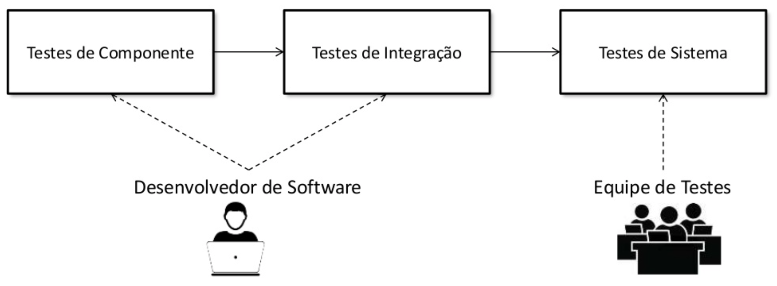
Introdução aos testes aplicacionais - Fases do processo
FASES DO PROCESSO DE TESTE?
Os testes devem ser executados de acordo com o apresentado de forma a torná-lo mais eficaz:

Slide 23

Introdução aos testes aplicacionais - Testes de Componente
FASES DE TESTES DE COMPONENTE (ou teste de unidade)
Realizado pelo próprio desenvolvedor do software;
Relacionados com actividade de codificação;
Testa individualmente os módulos ou componentes de software desenvolvido;
Testa se o módulo ou componente que realmente executa a tarefa para a qual foi projectado.

Slide 24
Introdução aos testes aplicacionais - Testes de Integração
FASES DE TESTE DE INTEGRAÇÃO:
O desenvolvedor testa a integração dos componentes do sistema;
Unidades ou aplicações que foram testadas em separado, serão testadas de forma integrante;
O teste de integração deve ser feito de forma incremental, ou seja, as unidades devem ser integradas em pequenos segmentos;
A integração dos módulos pode ser feita através das abordagens:
Top-down;
Bottom-up.

Slide 25
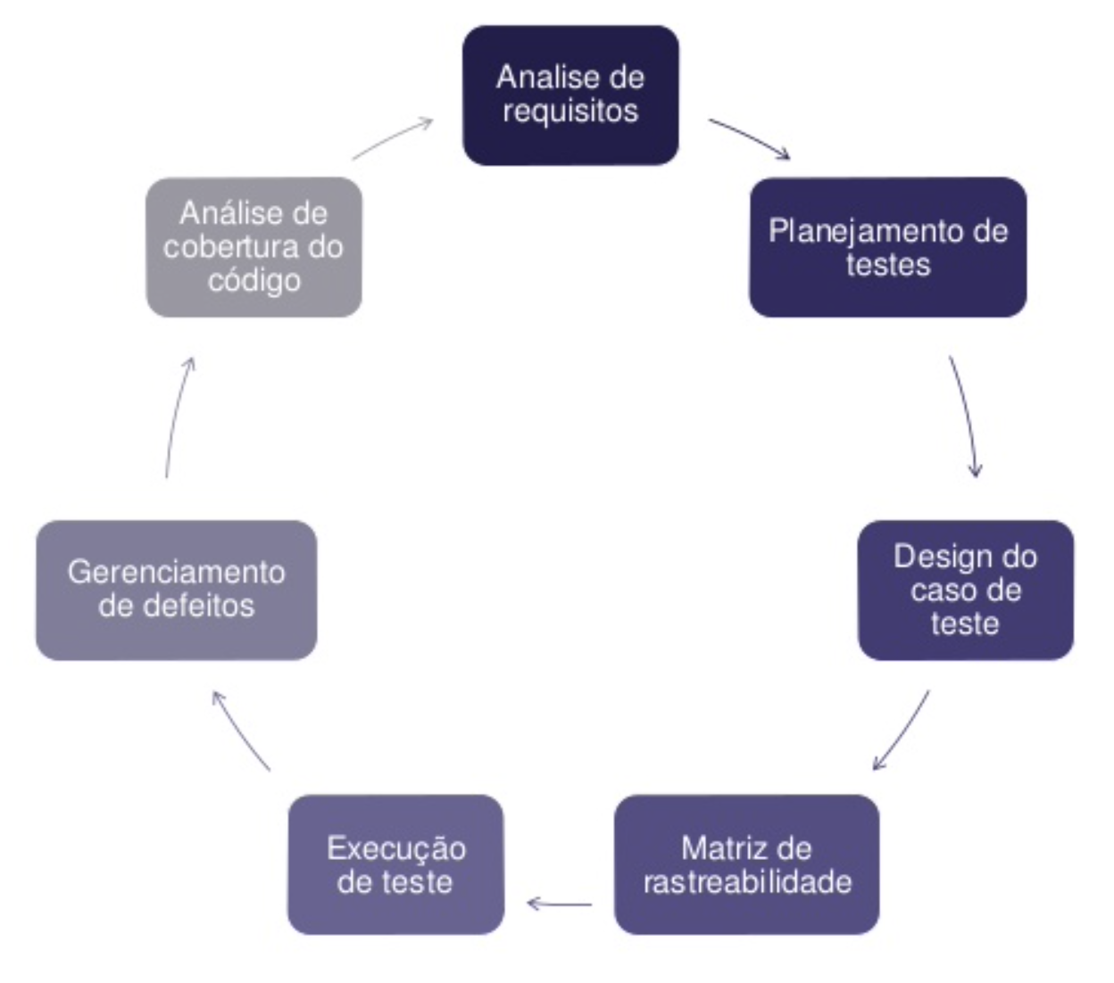
Introdução aos testes aplicacionais - Testes de Sistema
FASES DE TESTE DE SISTEMA:
Realizada por uma equipa de testes independente;
Teste do software do ponto de vista sistémico;
Foco no sistema como um todo.

Slide 26
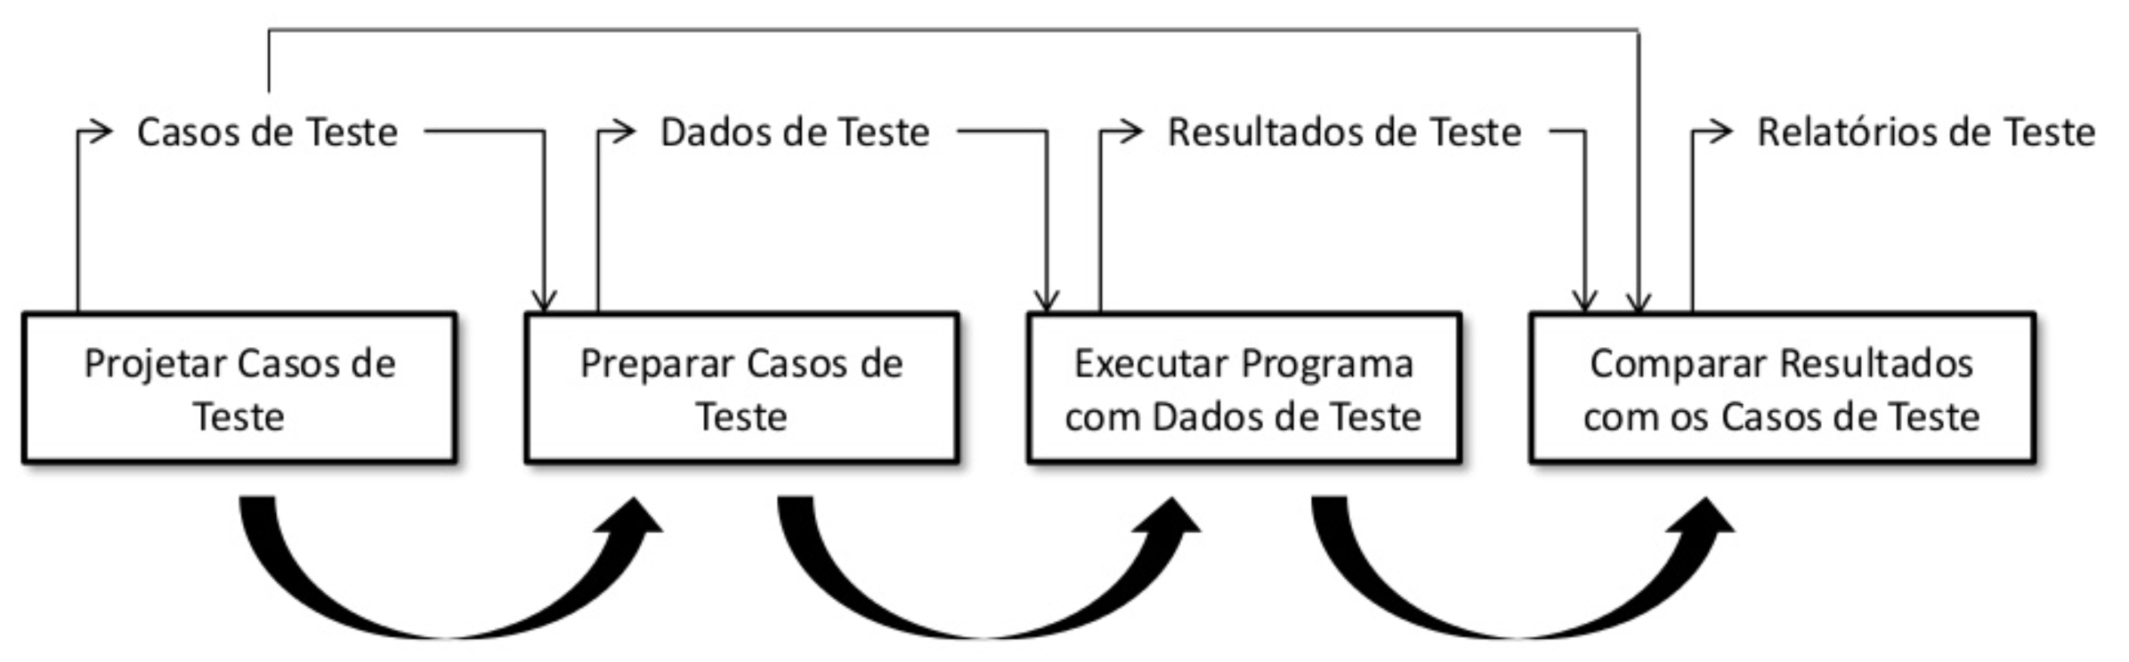
Introdução aos testes aplicacionais - Procedimento de testes

Slide 27
Verificação e Validação de testes

Slide 28
Introdução aos testes aplicacionais - Verificação e validação
Verificação e validação trata-se de um processo:
Aplicado para melhorar a qualidade dos produtos e a produtividade dos processos de software;
Permite que os desenvolvedores consigam identificar problemas de software o mais rápido possível e corrigi-los antes de entregarem o produto aos utilizadores;
Permite identificar e corrigir os problemas nas actividades de desenvolvimento para aumentar a produtividade de novos projectos de software.

Slide 29
Introdução aos testes aplicacionais - Verificação e validação
Verificação e validação trata-se de um processo que:
Permite que se determine sistematicamente se os requisitos de um sistema estão sendo correctamente tratados e implementados;
Diminui as chances de re-trabalho desde as primeiras fases do desenvolvimento de software;
Contribui directamente para o atendimento dos prazos e custos do projecto.

Slide 30
Introdução aos testes aplicacionais - Problemas
Problemas:
Requisitos incompletos e incorrectos indicam problemas no produto que se podem manifestar por meio de falhas, caso não sejam corrigidos, durante a operação de uso de software.
A IEEE descreve várias definições de problemas que podem ocorrer:
Erro(erros, mistake);
Defeito (bug, falua, defect);
Falha (failure).

Slide 31
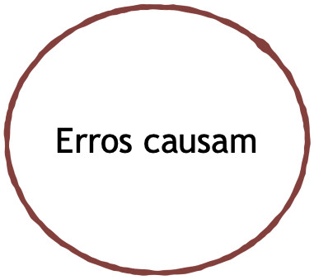


Introdução aos testes aplicacionais - Problemas

Slide 32
Introdução aos testes aplicacionais - Erros
Ação humana que produz um resultado incorrecto:
Os desenvolvedores cometem erros quando interpretam mal as necessidades dos clientes;
O utilizadores cometem erros quando utilizam um sistema em desacordo com as intenções dos desenvolvedores.

Slide 33
Introdução aos testes aplicacionais - Defeito
Implementado dentro do sistema:
Requisitos inconsistentes com as necessidades do cliente;
Requisitos funcionais do sistema em desacordo com os requisitos do negócio.

Slide 34
Introdução aos testes aplicacionais - Falha
Incapacidade de um sistema ou componente em executar as funções requeridas dentro de um nível de desempenho requerido:
Manifestação de um defeito no sistema de software;
Apresentação de datas incorrectas;
Ecrã azul no monitor.

Slide 35
Introdução aos testes aplicacionais - Resumo

